Slide 1
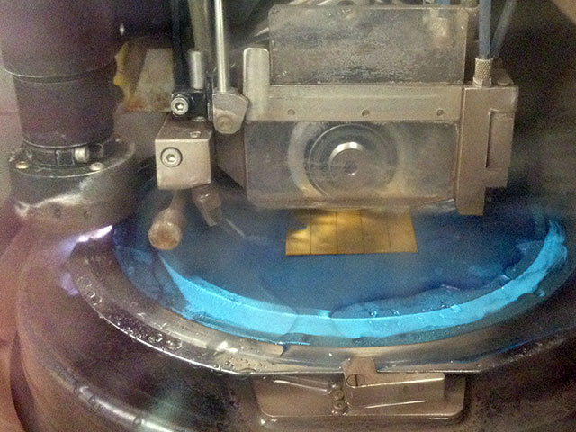
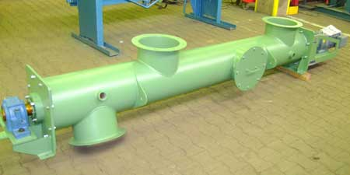
Projetos propostos – Turma 2019 (SEM 0563 - Projeto de Sistemas Mecânicos)
Pesquisa (para aula 4, 13/03/19)
1. Objetivo dos equipamentos (função de projeto); 2. Aplicações e materiais processados e 3. pesquisa sobre produtos comerciais e 2 propostas escolhidas em base de patentes (WIPO, INPI, google patentes)
Palavras-chave: transportadores helicoidais; mini-serra de ultraprecisão; ...
Key-words: helical conveyor equipament; dicing saw machine,...
Projeto: Opção 1 (Fonte: http://www.mavi.com.br/produto.php?pagina_id=53)
Projeto: Opção 2 (Fonte: http://lnf-wiki.eecs.umich.edu/wiki/Dicing)

